Slide 1


TÜBİTAK 2209 Üniversite Öğrencileri Araştırma Projeleri Bilgilendirme Semineri
Tarih: 15 Nisan 2026
Saat: 11.00
Ahmet Altıntaş Konferans Salonu
MSKÜ Eğitim Fakültesi
Ar-Ge Komisyonu

Slide 2
Neden Bir Proje Yapmalıyım?
Uzmanlık Alanını Derinleştirme
Mesleki Gelişimi
Akademik Kariyer İmkanları
İstihdam Fırsatları
Araştırma-Üretim Becerilerini Geliştirme
Kişisel Gelişim

Slide 3
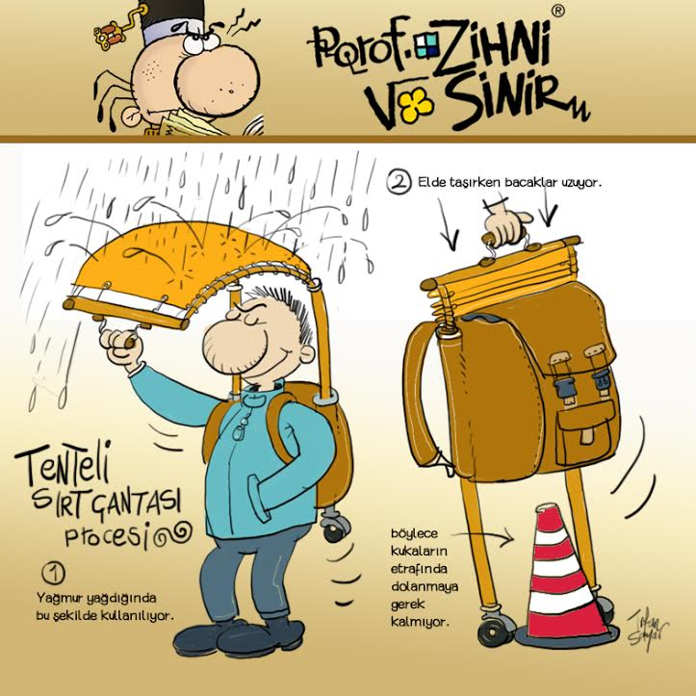
Proje Bir İhtiyaç ya da Problemle Başlar…
Proje; belirli bir problem, ihtiyaç ya da araştırma sorusunu, açık bir amaç, yöntem, süre ve beklenen çıktılar doğrultusunda ele alan planlı ve sistemli bir çalışmadır.
İyi bir proje, yalnızca ilginç bir fikir değil; uygulanabilir, anlamlı ve planlanmış bir çalışmadır.

Slide 4

TÜBİTAK Üniversite Öğrencileri Araştırma Projeleri
Destekleme Programları

Slide 5
TÜBİTAK 2209-A - Üniversite Öğrencileri Araştırma Projeleri Destekleme Programı
Programın Amacı
Üniversite öğrencilerine araştırma kültürü kazandırmak
Bilimsel araştırma ve proje geliştirme becerilerini desteklemek
Öğrencilerin proje yazma, yürütme ve raporlama süreçlerine aktif katılımını sağlamak
Akademik danışman rehberliğinde bilimsel çalışma deneyimi kazandırmak
https://tubitak.gov.tr/tr/burslar/lisans-onlisans/destek-programlari/2209-universite-ogrencileri-arastirma-projeleri-destekleme-programi

Slide 6
TÜBİTAK 2209-A - Üniversite Öğrencileri Araştırma Projeleri Destekleme Programı
Proje Süresi
Destek Kapsamı
Destek Miktarı
Makine ve teçhizat
Sarf malzemeleri
Hizmet alımları
Seyahat giderleri
Çağrı dönemine göre değişmektedir.
2025 yılı için Destek tutarı en fazla 12.000 TL
En fazla 12 ay
Not: Kongre/konferans katılım, yayın ve patent, konaklama veya gündelik (yeme-içme) masraflar 2209 proje desteği bütçesine dahil edilemez.

Slide 7
TÜBİTAK 2209-A - Üniversite Öğrencileri Araştırma Projeleri Destekleme Programı
Kimler Başvurabilir?
Temel Şartlar
Ön lisans veya lisans öğrencisi olmak
Projenin akademik danışman rehberliğinde yürütülmesi
Proje Ekibi
Bireysel veya ekip halinde başvuru yapılabilir.
En fazla 4 proje ortağı
1 akademik danışman (en fazla 5 projede görev alabilir)
Başvuru Kısıtları
Aynı dönemde birden fazla başvuru yapılamaz.
Devam eden 2209-A/2209-B projesinde yer alınamaz.
Aynı proje için daha önce destek alınmamış olmalıdır.
Proje ve Etik Kurallar
Proje başlığı bilimsel ve açık olmalıdır
Ticari marka/kurum vurgusu yapılmamalıdır
Ayrımcı veya etik dışı ifadeler kullanılmamalıdır

Slide 8
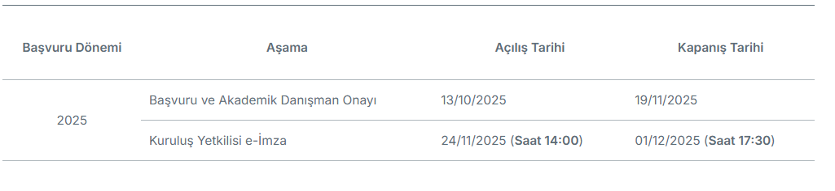
TÜBİTAK 2209-A - Üniversite Öğrencileri Araştırma Projeleri Destekleme Programı
Başvuru Tarihleri
2026 yılı için beklenen başvuru tarihleri: Ekim ayının 2. haftası ve Kasım ayının 3. haftası
Yaklaşık 45 günlük bir sürede başvurular alınacaktır. Bu nedenle proje önerisinin başvuru öncesinde hazırlanması önem arz etmektedir.

Slide 9
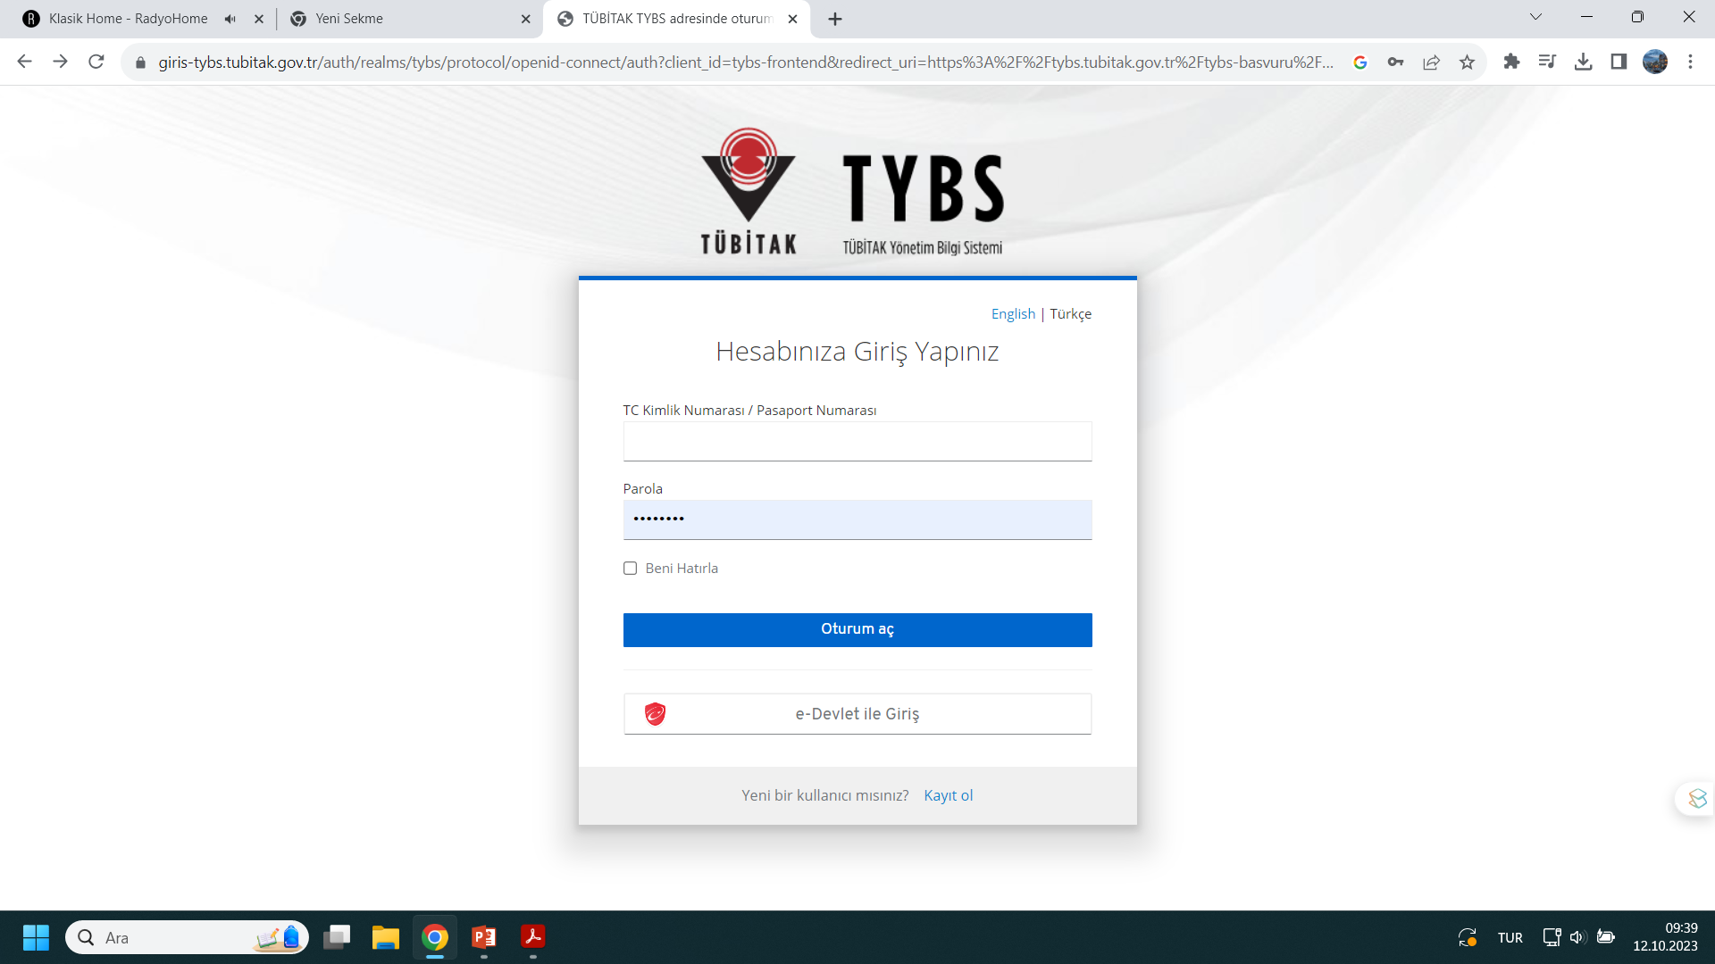
TÜBİTAK 2209-A - Üniversite Öğrencileri Araştırma Projeleri Destekleme Programı
Kimler Nasıl Yapılır?
Başvurular TYBS (TÜBİTAK Yönetim Bilgi Sistemi) üzerinden çevrim içi yapılır.
Son başvuru günü 17:30’da sistem kapanır.
E-posta / posta / faks başvuruları kabul edilmez.
Sistem ve Kontrol
Yüklenen belgelerin doğruluğu başvuru sahibi tarafından kontrol edilir.
Tüm bilgilerin doğru beyan edilmesi zorunludur.
Danışman bilgileri YÖKSİS ve ARBİS üzerinden doğrulanır.

Slide 10
TÜBİTAK 2209-A - Üniversite Öğrencileri Araştırma Projeleri Destekleme Programı
Proje Önerileri Nasıl Değerlendirilir?
Ön İnceleme
Başvuru koşulları ve belgeler kontrol edilir
Eksik / hatalı / format dışı başvurular elenir
Türkçe ve şablona uygunluk zorunludur
Sonuçlar
Sonuçlar BİDEB sistemi üzerinden ilan edilir.
Bilimsel Değerlendirme
Uzman panelistler tarafından yapılır
Değerlendirme kriterleri:
  Bilimsel nitelik (%35)
  Yöntem (%25)
  Proje yönetimi (%20)
  Yaygın etki (%20)
Ek Hususlar
Öncelikli alanlara (sürdürülebilirlik vb.) avantaj sağlanabilir
Üniversite ve alanlara göre dengeli dağılım gözetilir

Slide 11
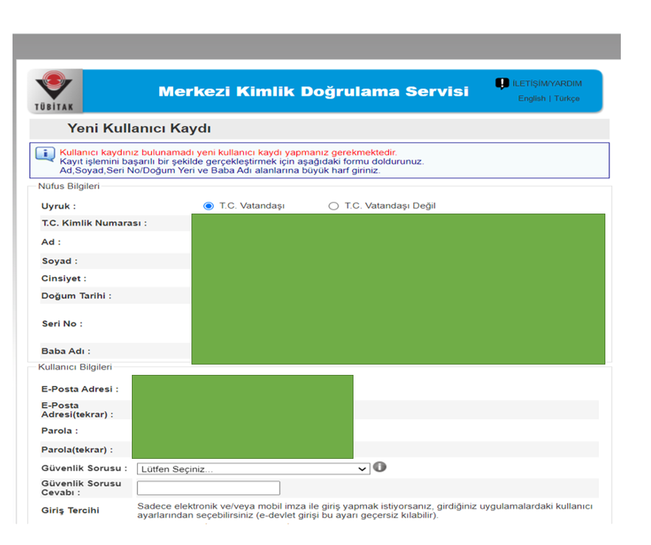
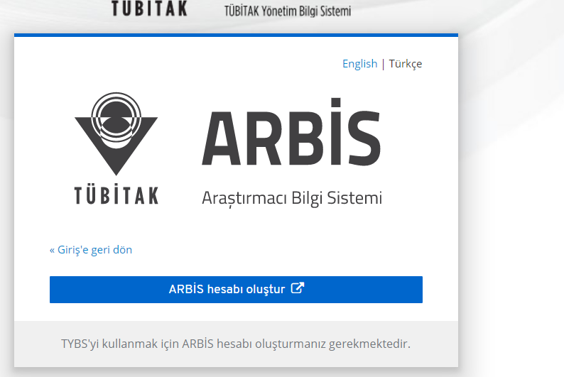
TÜBİTAK 2209-A - Üniversite Öğrencileri Araştırma Projeleri Destekleme Programı
Proje Öncesi Yapılması Gerekenler
Araştırmacı Bilgi Sistemi (ARBİS) Kaydı (https://arbis.tubitak.gov.tr/)

Slide 12
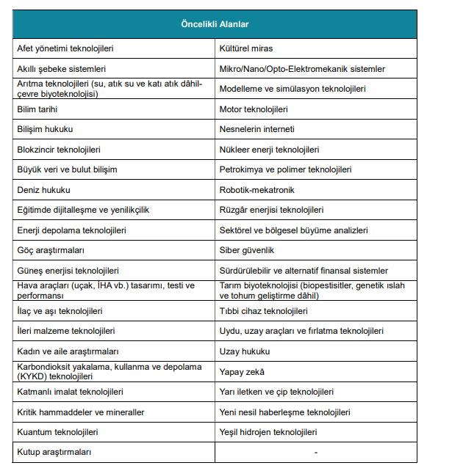

TÜBİTAK 2209-A - Üniversite Öğrencileri Araştırma Projeleri Destekleme Programı
Proje Öncesi Yapılması Gerekenler
Öncelikli Alanın Belirlenmesi

Slide 13

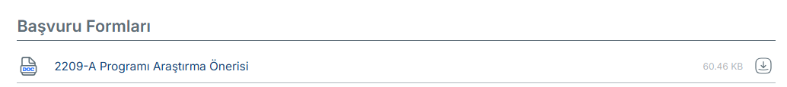
TÜBİTAK 2209-A - Üniversite Öğrencileri Araştırma Projeleri Destekleme Programı
Proje Öncesi Yapılması Gerekenler
Proje Öneri Formunun Hazırlanması
https://tubitak.gov.tr/sites/default/files/2025-10/2209-A_arastirma_onerisi_formu_09102025.docx

Slide 14
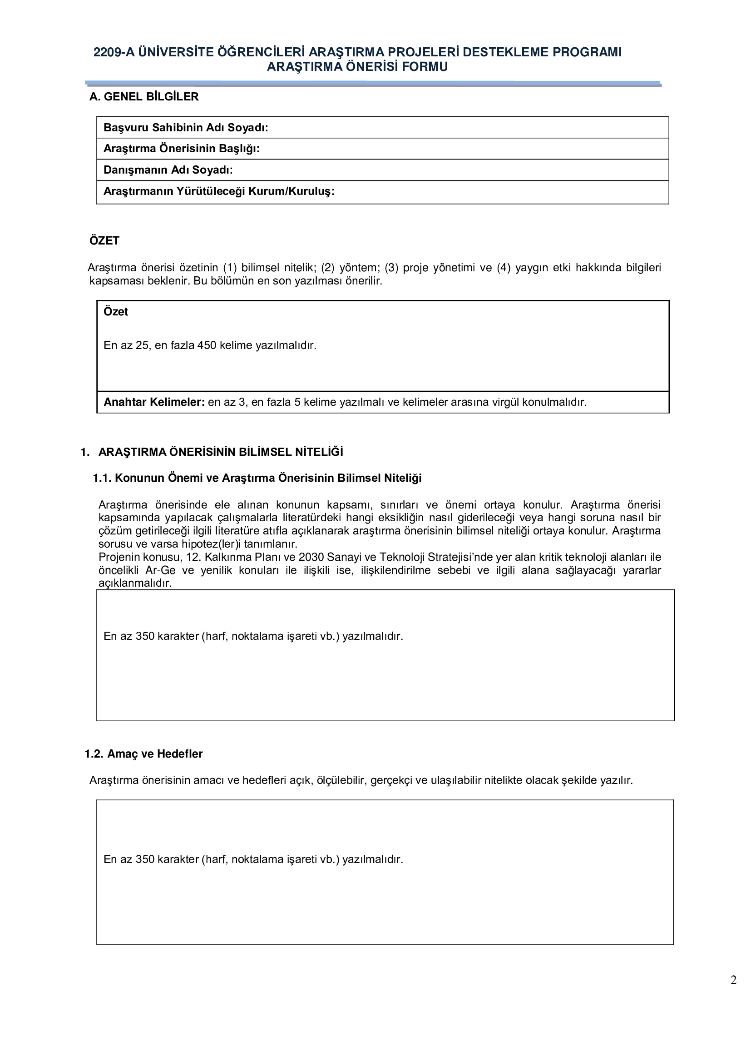
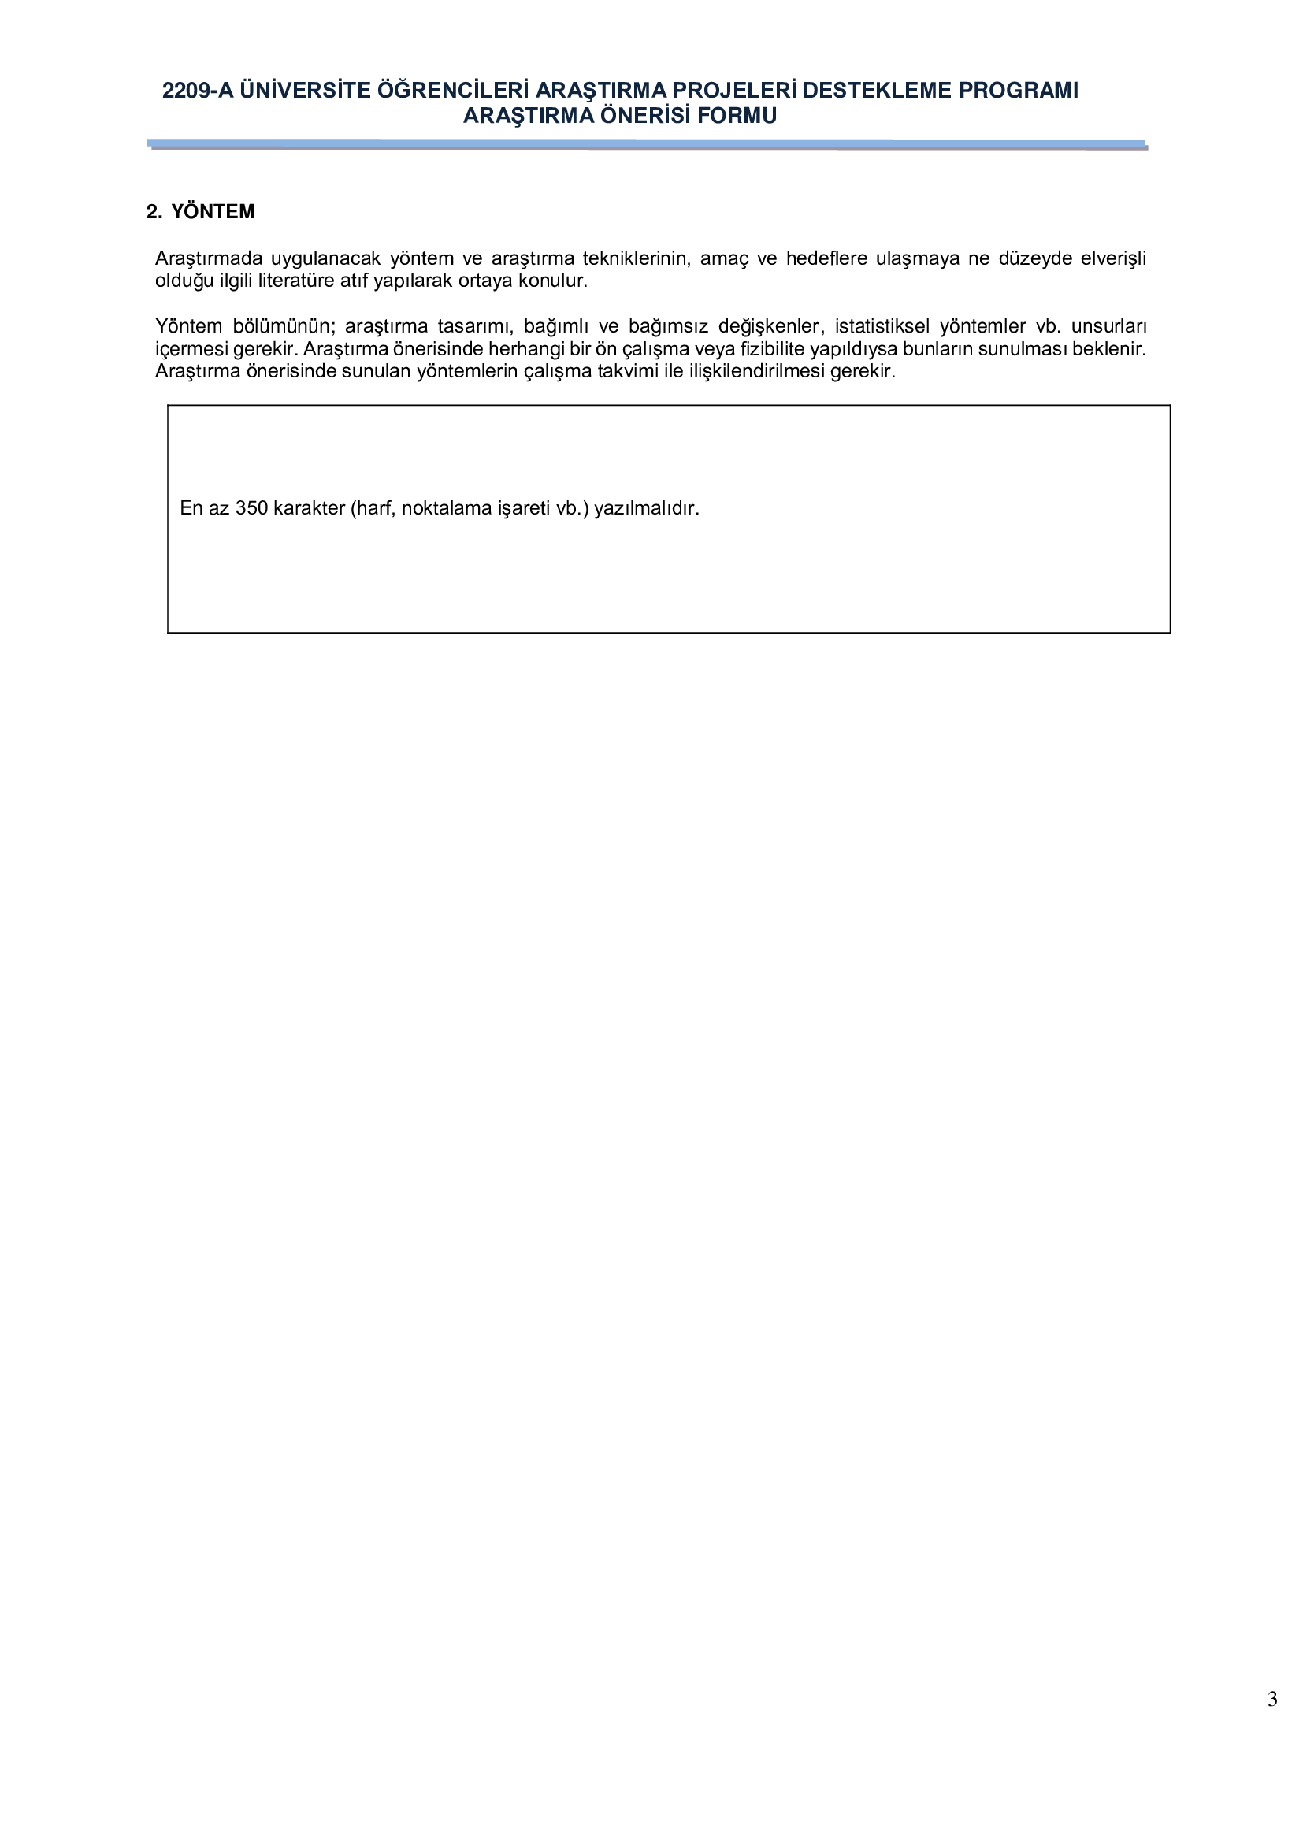
TÜBİTAK 2209-A - Üniversite Öğrencileri Araştırma Projeleri Destekleme Programı

Slide 15
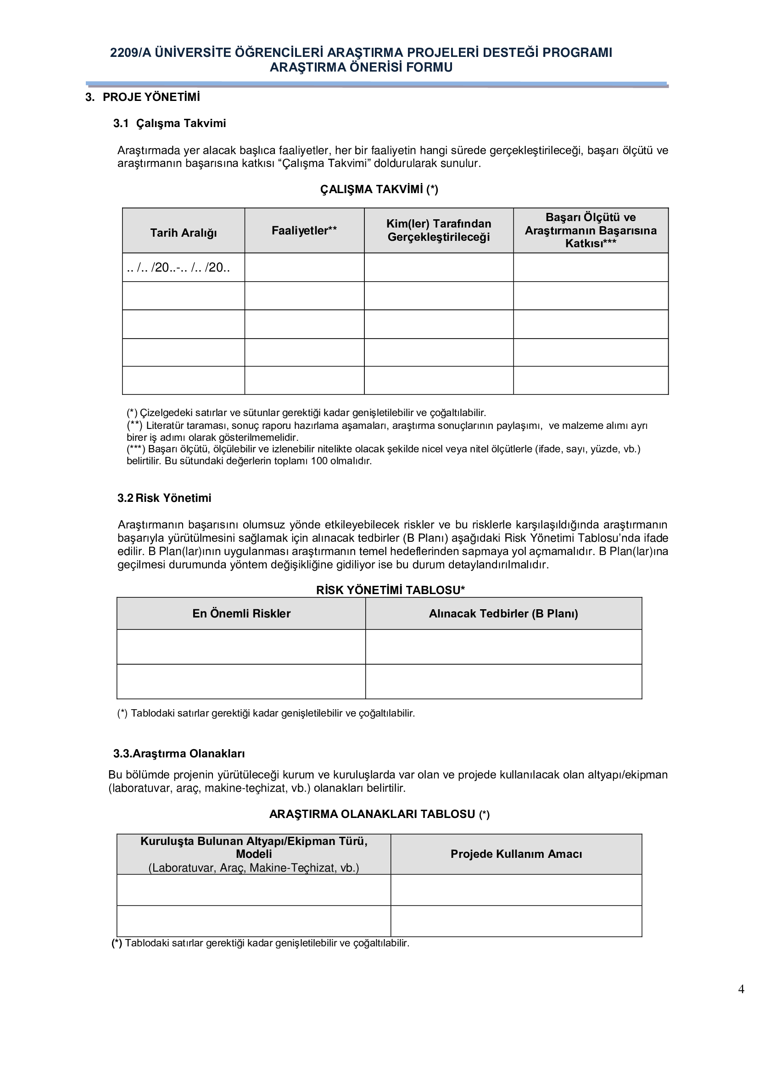
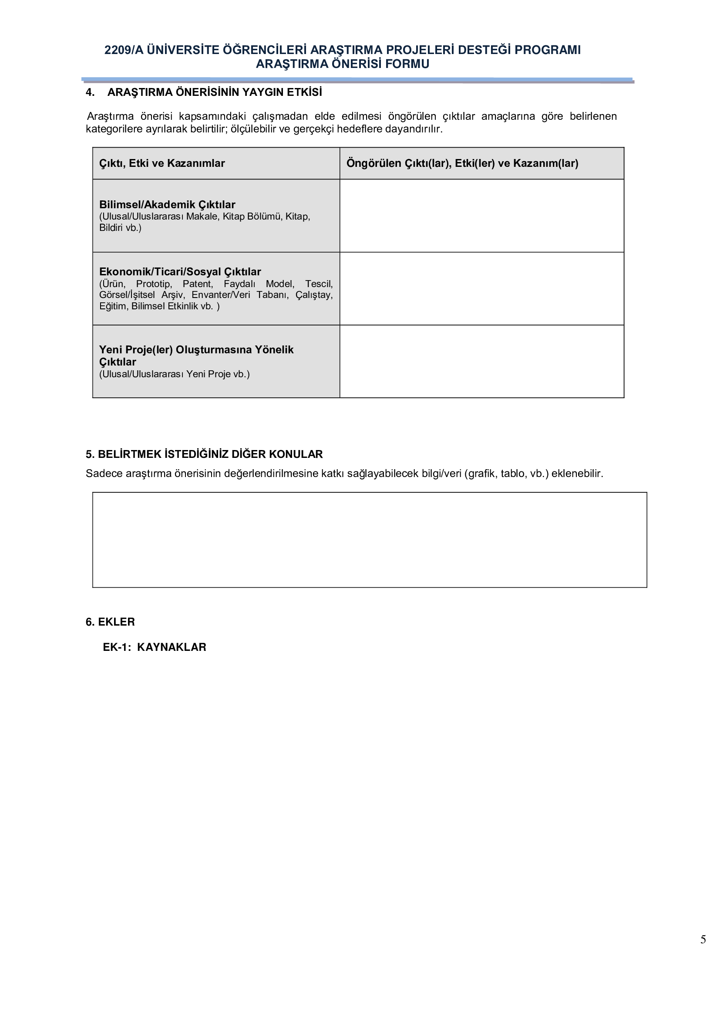
TÜBİTAK 2209-A - Üniversite Öğrencileri Araştırma Projeleri Destekleme Programı

Slide 16
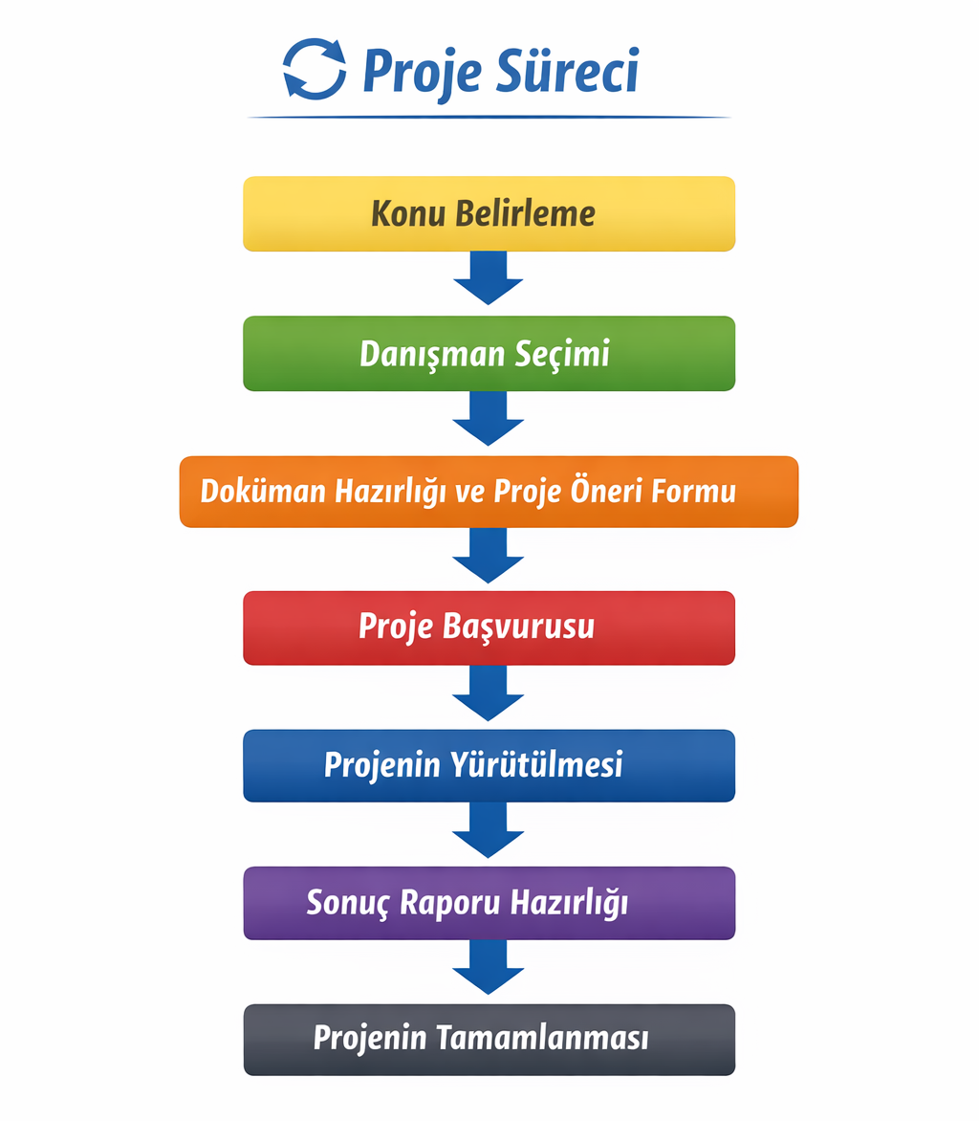
TÜBİTAK 2209-A - Üniversite Öğrencileri Araştırma Projeleri Destekleme Programı
Proje Süreci
Fırsatlar ve İmkanlar
2209-A kapsamında proje yürüten öğrenciler, proje sonrasında çeşitli TÜBİTAK destek programlarından yararlanma fırsatı elde eder.
Destek Programları
2224-A: Yurt dışı bilimsel etkinliklere katılım
2224-B: Yurt içi bilimsel etkinliklere katılım
2224-D: Yurt dışı bilimsel eğitim etkinliklerine katılım

Slide 17

Eğitim Fakültelerinde Kabul Alan TÜBİTAK 2209 Projelerinden Örnekler

Slide 18
PROJE BAŞLIĞI
Muğla Yöresinden Toplanan Arı Ekmeği Örneklerinden Laktik Asit Bakterilerinin ve Mayaların İzolasyonu Bunların Starter Kültür Olarak Kullanılma Potansiyellerinin Araştırılması
Klarnet Eğitimindeki Güdülenme Durumunun Öğrenci Açısından İncelenmesi
Uzaktan Eğitim Sürecinde Spor Yapan ve Yapmayan Üniversite Öğrencilerinin Psikolojik Sağlığı ve Notlarına Etkisi
Temel Eğitim öğrencilerine Mesleki Rehberlik için Meslek Seçimimi Etkileyen Faktörler Konulu Dijital hikayeler Geliştirilmesi ve değerlendirilmesi.
İlköğretim Matematik Öğretmen Adaylarının Çevrimiçi Akran Desteği İle Akademik Bilgilerinin ve Mesleki Becerilerinin Desteklenmesi
Erken Çocukluk Döneminde Çocukların Gelişim ve Eğitiminde Babalarının Tutumlarının Belirlenmesi
Sınıf Öğretmeni Adaylarının Sosyal Medyaya Özgü Epistemolojik İnançları İle Eleştirel Düşünme Becerilerinin İncelenmesi
Sınıf Öğretmeni Adaylarının STEM Farkındalıkları İle STEM Uygulamaları Öz-Yeterlik İnançlarının İncelenmesi
SOSYAL BİLGİLER ÖĞRETİMİNDE OYUNLAŞTIRMANIN ÖĞRENCİLERİN AKADEMİK BAŞARISINA, DERSE KARŞI TUTUMUNA VE ÖĞRENMENİN KALICILIĞINA ETKİSİ
Power map uygulamasının sosyal bilgiler harita okuryazarlık becerilerine yönelik değerlendirilmesi
Bireysel Farklılıklara Yönelik Dijital Sosyal Öykülerin Oluşturulması ve Uygulanması
Otizm Spektrum Bozukluğu Olan Çocukların Salgın Sürecinde Kardeşleriyle Olan Etkileşimin İncelenmesi
TÜRKÇE DERSİ METİN TÜRLERİ KONUSUNA YÖNELİK DİJİTAL OYUNLAR GELİŞTİRME VE DEĞERLENDİRME

Slide 19
PROJE BAŞLIĞI
DRAMA YÖNETİMİ İLE SINIF ÖĞRETMENLERİNE YÖNELİK CİNSİYET EŞİTSİZLİĞİ KONUSUNDA FARKINDALIK KAZANDIRMA
Lise Düzeyi Öğrenciler için Alfabetik Bulmaca Kitabı Hazırlama ve Değerlendirme
Fen Bilimleri Dersine Yönelik Robotik ve Kodlama Destekli Etkinliklerin Motivasyon, Tutum ve Başarıya Etkisi
Fen Bilimleri Dersine Yönelik Robotik ve Kodlama Destekli Etkinliklerin Geliştirilmesi ve Değerlendirilmesi
İşitme Engelli Öğrencilere Sahip Öğretmenlerin Fen Bilimleri Eğitiminde Uzaktan Eğitim Sürecindeki Deneyimler
Yapay Zeka Destekli Deprem Eğitiminin Ortaokul Öğrencilerinin Deprem Okuryazarlık Düzeylerine Ve Depreme Yönelik Kaygılarına Etkisinin İncelenmesi
Drama İle Zenginleştirilmiş Stem Etkinliklerinin Okul Öncesi Çocukların Bilim Motivasyonu Üzerindeki Etkisi
Üniversite Öğrencilerinde Yapay Zeka Kaygısı İle Gelecek Vizyonları Arasındaki İlişkinin İncelenmesi
Üniversite Öğrencilerinde Zenofobinin Belirleyicileri: Empati, Diğerkamlık ve Ana Babaya Bağlanma
Üniversite Öğrencilerinde Dijital Yorgunluk İle Öznel Ve Psikolojik İyi Oluş Arasındaki İlişkinin İncelenmesi
Yabancı Diller Yüksekokullarında Metaverse Destekli Oyunlaştırma Teknikleri ile Yabancı Dil Olarak İngilizce Eğitimi
İklim Değişikliği Eğitimi İçin TÜBİTAK'tan İlham Alan Etkileşimli Materyal Tasarımı
Bitişik Eğik Türkçe El Yazısını Makine Öğrenmesi Ve Derin Öğrenme İle Tanıma

Slide 20
Sosyal Bilgiler Dersine Yönelik Karekod Destekli Dijital Oyunların Geliştirilmesi ve Değerlendirilmesi
Amaç: 7. sınıf Sosyal Bilgiler dersine yönelik karekod destekli dijital oyunlar geliştirmek ve bu uygulamaları değerlendirmek.
Yöntem: Nitel durum çalışması; öğrenci ve öğretmenlerle görüşme, uygulama sürecinde gözlem.
Katkı: Öğretmenlere özgün dijital materyal örnekleri sunması ve teknoloji destekli öğretime katkı sağlaması beklenmektedir.
Lise Düzeyi Öğrenciler için Alfabetik Bulmaca Kitabı Hazırlama ve Değerlendirme
Amaç: Lise öğrencilerinin Almanca kelime dağarcığını geliştirmeye yönelik alfabetik bulmaca kitabı hazırlamak ve etkililiğini değerlendirmek.
Yöntem: Nitel durum çalışması; görüşme ve gözlem yoluyla veri toplama, örnek bulmaca etkinliği uygulaması.
Katkı: Yabancı dil öğretiminde oyunlaştırılmış materyal kullanımına örnek sunması ve kelime öğretimine destek olması hedeflenmektedir.

Slide 21
Kahramanmaraş Merkezli Depremden Etkilenen Üniversite Öğrencilerinin Deprem Sonrası Travma, Stres, Kaygı ve Psikolojik İyi Oluş Düzeylerinin İncelenmesi
Amaç: Kahramanmaraş merkezli depremden etkilenen üniversite öğrencilerinin travma, stres, kaygı ve psikolojik iyi oluş düzeylerini çeşitli değişkenlere göre incelemek.
Yöntem: Nicel araştırma; ilişkisel tarama modeli. Veriler ölçekler ve kişisel bilgi formu aracılığıyla yaklaşık 450 üniversite öğrencisinden toplanacak ve SPSS ile analiz edilecektir.
Katkı: Depremden etkilenen üniversite öğrencilerinin psikolojik durumlarının belirlenmesine katkı sağlaması ve elde edilen bulguların ilgili paydaşlarla paylaşılması hedeflenmektedir.
Üniversite Öğrencilerinde Dijital Yorgunluk ile Öznel ve Psikolojik İyi Oluş Arasındaki İlişkinin İncelenmesi
Amaç: Üniversite öğrencilerinin dijital yorgunluk ile öznel ve psikolojik iyi oluş düzeyleri arasındaki ilişkiyi incelemek ve bu değişkenlerin bazı demografik özelliklere göre farklılaşıp farklılaşmadığını belirlemek.
Yöntem: Nicel araştırma; ilişkisel tarama modeli. Veriler, farklı bölümlerde öğrenim gören yaklaşık 500 üniversite öğrencisinden ölçekler ve kişisel bilgi formu aracılığıyla toplanacak, SPSS programı ile analiz edilecektir.
Katkı: Dijital yorgunluğun öğrencilerin iyi oluşu ile ilişkisini ortaya koyarak hem literatüre katkı sağlaması hem de üniversite öğrencilerinin ruh sağlığını destekleyici stratejilerin geliştirilmesine zemin hazırlaması hedeflenmektedir.

Slide 22

Sorularınız
Tarih: 15 Nisan 2026
Saat: 11.00
Ahmet Altıntaş Konferans Salonu
MSKÜ Eğitim Fakültesi
Ar-Ge Komisyonu
egitimf.arge@mu.edu.tr

